Slide 1
Явление экстремизма в молодежной среде
Цель проведения – профилактика экстремизма и всех его проявлений в молодежной среде.
Классный руководитель 9-Б класса ГБОУ Школа №1238
г.Москвы Малярчук Л.В.

Slide 2
Людей неинтересных в мире нет,
Их судьбы – как история планет.
У каждой все особое, своё.
И нет планет, похожих на неё.
Е. Евтушенко

Slide 3
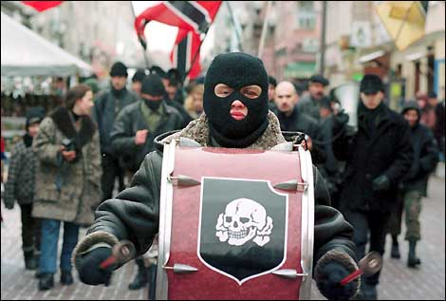
Экстремизм - это приверженность крайним взглядам и мерам.
Акты насилия относятся к категории экстремистских, если:
а) они не только используются в качестве прямого способа достижения политических, идеологических и социальных целей, но и являются инструментом публичности и устрашения;
б) они направлены на то, чтобы причинить вред не непосредственному противнику, а другим людям.

Slide 4
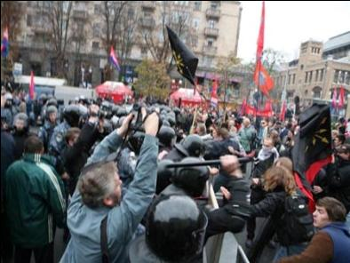
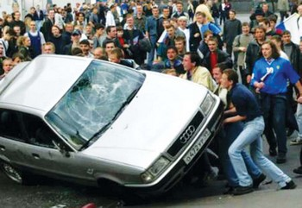
В Федеральном законе «О противодействии экстремистской деятельности» даётся следующее определение экстремизма:
Экстремистская деятельность это- а) деятельность общественных и религиозных объединений, либо иных организаций, либо редакций средств массовой информации, либо физических лиц по планированию, организации, подготовке и совершению действий, направленных на:

Slide 5
Экстремизм – это:
- насильственное изменение основ конституционного строя и нарушение целостности Российской Федерации;
- подрыв безопасности Российской Федерации;
- захват или присвоение властных полномочий;
- создание незаконных вооруженных формирований;
- осуществление террористической деятельности либо публичное оправдание терроризма;
- возбуждение расовой, национальной или религиозной розни, а также социальной розни, связанной с насилием или призывами к насилию;
- унижение национального достоинства ;

Slide 6
Экстремизм – это:
- применение насилия в отношении представителя государственной власти либо на угрозу применения насилия в отношении представителя государственной власти или его близких;
- нарушение прав и свобод человека и гражданина, причинение вреда здоровью и имуществу граждан в связи с их убеждениями, расовой или национальной принадлежностью, вероисповеданием, социальной принадлежностью или социальным происхождением;

Slide 7
Экстремизм – это:
- пропаганда и публичное демонстрирование нацистской атрибутики или символики либо атрибутики или символики, сходных с нацистской атрибутикой или символикой до степени смешения;
- публичные призывы к осуществлению указанной деятельности, а также публичные призывы и выступления, побуждающие к осуществлению указанной деятельности, обосновывающие либо оправдывающие совершение деяний, указанных в настоящей статье; - финансирование указанной деятельности либо иное содействие в планировании, организации, подготовке и совершении указанных действий, в том числе путем предоставления для осуществления указанной деятельности финансовых средств, недвижимости, учебной, полиграфической и материально-технической базы, телефонной, факсимильной и иных видов связи, информационных услуг, иных материально-технических средств.

Slide 8
Понимание культуры и традиций другой национальной группы - источник конструктивного межнационального сотрудничества.
С целью налаживания отношений между разными этническими и национальными группами:
1) относитесь к чужой культуре с тем же уважением с которым относитесь к собственной;
2) не судите о ценностях, убеждениях и традициях других культур
отталкиваясь от собственных ценностей.
3) никогда не исходите из превосходства своей религии над чужой религией.
4) Общаясь с представителями других верований старайтесь понимать и уважать их точку зрения.
5) Помните, что каждая культура какой бы малой она не была, имеет что предложить миру, но нет такой культуры которая бы имела монополию на все аспекты.
6) Всегда помните, что ни какие научные данные не доказывают превосходство одной этнической группы над другой.

Slide 9
Меры профилактики экстремизма в молодёжной среде
В соответствии со ст. 2 Федерального закона от 25.07.2002 г. № 114-ФЗ «О противодействии экстремистской деятельности» противодействие (т.е. пресечение и профилактика) экстремистской деятельности основывается на следующих принципах:
признание, соблюдение и защита прав и свобод человека и гражданина, а равно законных интересов организаций;
законность;
гласность;
приоритет обеспечения безопасности Российской Федерации;
приоритет мер, направленных на предупреждение экстремистской деятельности;
сотрудничество государства с общественными и религиозными объединениями, иными организациями, гражданами в противодействии экстремистской деятельности;
неотвратимость наказания за осуществление экстремистской деятельности.

Slide 10
Экстремальное поведение -– это крайние способы достижения социальной справедливости, каких-то благ, привилегий, как для себя, так и депривированных социальных групп.
Терроризм – это крайнее проявление экстремизма
явление, связанное с насилием, угрожающее жизни и здоровью граждан.
Национализм – это форма общественного единства, основанная на идее национального превосходства и национальной исключительности.

Slide 11
Рассизм – это совокупность концепций, основу которых составляют положения физической и психической неравноценности человеческих расс и о решающем влиянии рассовых различий на историю и культуру человеческого общества.
Фашизм - это идеология и практика, утверждающая превосходство и исключительность определенной нации или расы и направленные на разжигание национальной нетерпимости, дискриминацию, применение насилия и терроризма, установления культа вождя.

Slide 12
В составе современной Российской Федерации более ста этносов,в том числе около тридцати наций.

Slide 13
Предлагаю всем сосредоточиться на следующих вопросах:
- Вспомните, как вы в детстве переживали обиды?
- Из-за чего вы огорчались?
- Кто проявлял к вам жалость и сострадание в трудную
минуту?
- Что такое терпение? Что такое толерантность?
- В чем их схожесть?
- Как вы понимаете выражение «толерантность в общении»?
- Все ли терпимо?
- Где границы терпимости?

Slide 14
+ Два пути - Толерантный ? Интолерантный

Slide 15
Толерантный путь – путь человека, хорошо знающего себя, комфортно чувствующего себя в окружающей среде, понимающего других людей, и готового всегда прийти на помощь, человека с доброжелательным отношением к иным культурам, взглядам, традициям.

Slide 16
Интолерантный путь – представление человека о своей исключительности, низкий уровень воспитанности, чувство дискомфортности, существования в окружающей его действительности, желание власти, неприятие противоположных взглядов, традиций, обычаев.

Slide 17
«Дополни»: «Быть толерантным - это значит...» Необходимо продумать, изобразить и объяснить эмблему толерантности.

Slide 18
Толерантность - означает уважение, принятие и правильное понимание богатого многообразия культур нашего мира, форм самовыражения и способов проявлений человеческой индивидуальности (переводится как «терпимость»).
Добровольчество (волонтерство) – добровольный благотворительный труд людей на благо нуждающихся в помощи, сознательная деятельность по преобразованию социальной действительности при условии вовлечения граждан в эту деятельность на добровольной основе.

Slide 19
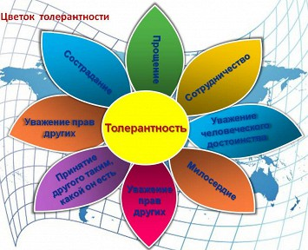

Slide 20
ВМЕСТЕ ПРОТИВ ЭКСТРЕМИЗМА
Терроризм и экстремизм
против молодежи,
молодежь
против терроризма и экстремизма!

Slide 21
Знание- это понимание прошлого, настоящего и будущего!

Slide 22
Источники:
http://scienceport.ru/
http://www.dissers.ru/
http://bugabooks.com/
http://newparlament.ru/
http://ru.wikipedia.org/
http://nnov.ruy.ru/news.html?did=1717
http://gisap.eu/ru/node/398

